Slide 1
LED 회로구성- GPIO를 이용하여 LDE를 ON/OFF 시키기
20133277 허성실

Slide 2
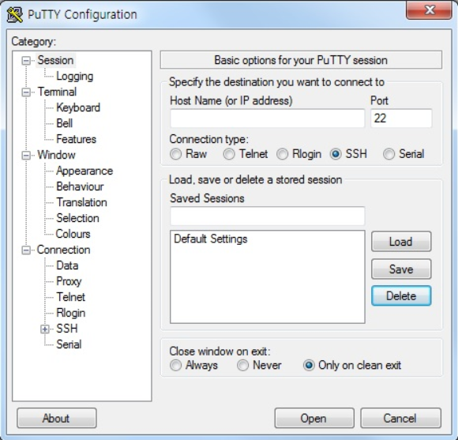
1. PuTTY 파일 실행
먼저, PuTTY파일을 실행하여 Host Name에 라즈베리파이에 잡힌 IP 주소를 넣어줍니다.

Slide 3
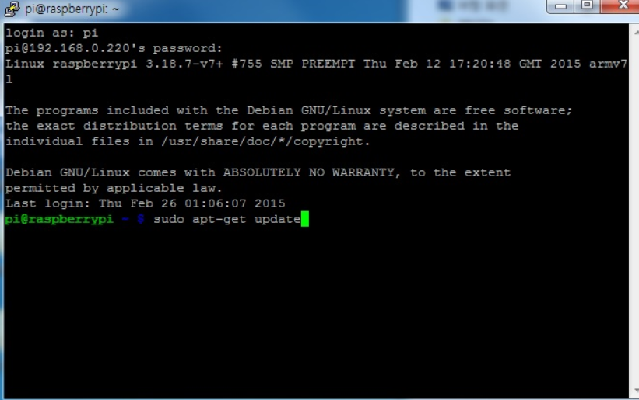
2. 리눅스 패키지 업데이트 및 업그레이드
로그인 후, Sudo apt-get update를 치고 엔터를 눌러 인터넷으로 패키지 다운로드를 합니다.

Slide 4
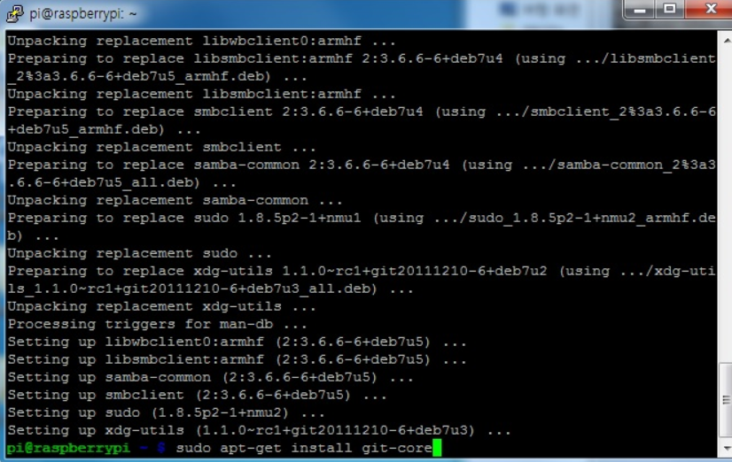
3. wiringPi 설치
우선 sudo apt-get install git-core을 쳐서 소스관리툴을 다운로드합니다.

Slide 5
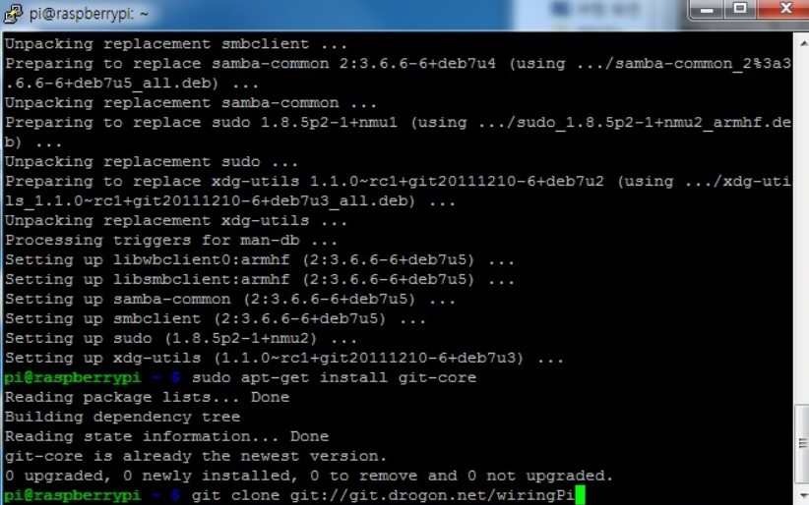
“Git clone git://git.drogon.net/wiringPi” 를 치고 wiringPi 프로젝트를 받아옵니다.

Slide 6
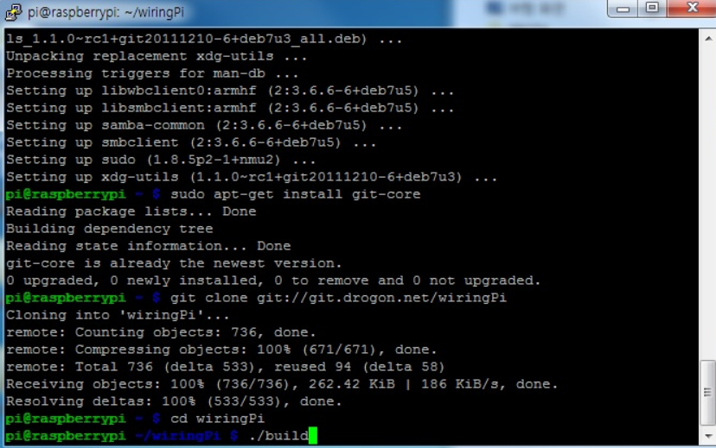
“Cd wiringPi” , “./build” 를 치고, wiringPi를 설치합니다. “gpio –v gpio readall”로 설치가 잘 되었는지 확인하여 봅니다.

Slide 7
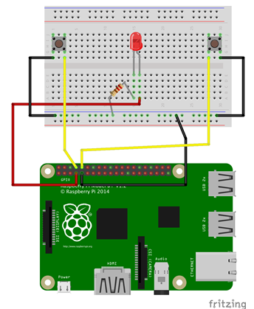
4. LED 회로 구성
옆의 그림과 같이 Bread Board를 구성합니다.

Slide 8
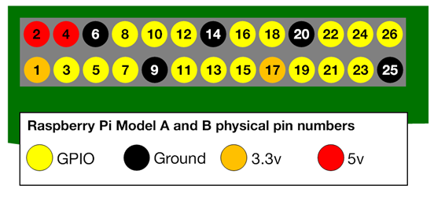
라즈베리파이의 오른쪽 빨간 네모부분에 각각의 전선을 연결합니다.

Slide 9
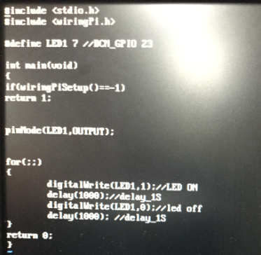
5. 파일 만들기
Vi led2.c 라는 명령어를 통해 vi 편집기를 이용해 왼쪽의 소스코드를 작성합니다.
왼쪽의 소스코드는 GPIO를 제어하여 LED를 켰다 껐다 할수 있도록 합니다.

Slide 10
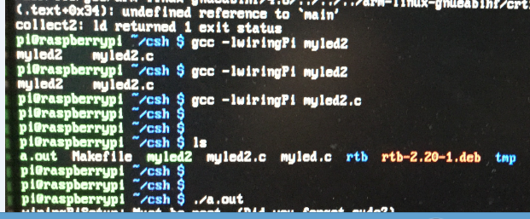
6. 컴파일 후 실행하기
Gcc 명령어를 통해 컴파일을 한 후, ./a.out 명령어를 통해 실행해봅니다.

Slide 11
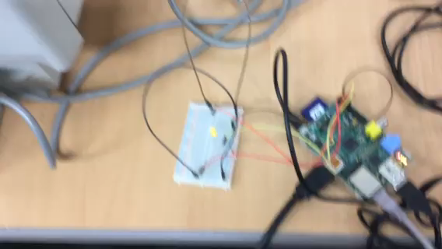
6. 결과
LED가 켜졌다 꺼졌다를 반복하는 것을 확인할 수 있습니다.

